Slide 1
Chapter 02.
데이터의 표현

Slide 2
Contents
학습목표
  • 2·8·10·16진수 등의 표현 방법을 이해하고 상호 변환할 수 있다.
  • 2진수의 연산과 2진수 음수의 표현 방법을 이해하고 이를 활용할 수 있다.
  • 부동 소수점 2진수를 IEEE 754 표준 방식으로 표현할 수 있다.
  • 가중치 코드와 비가중치 코드를 이해하고 이를 활용할 수 있다.
  • 에러 검출 코드를 이해하고 이를 활용할 수 있다.
내용
  2.1 진법과 진법 변환
  2.2 정수 표현
  2.3 실수 표현
  2.4 디지털 코드
  2.5 에러 검출 코드

Slide 3
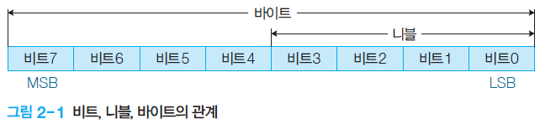
2.1 진법과 진법 변환
1
디지털 정보의 단위
  1nibble = 4bit
  1byte = 8bit = 1문자(character)
  영어는 1byte로 1문자 표현, 한글은 2byte로 1문자 표현
  1워드 : 특정 CPU에서 취급하는 명령어나 데이터의 길이에 해당하는 비트 수
  워드 길이: 8·16·32·64비트 등 8의 배수
MSB: Most Significant Bit, 최상위비트
LSB: Least Significant Bit, 최하위비트

Slide 4
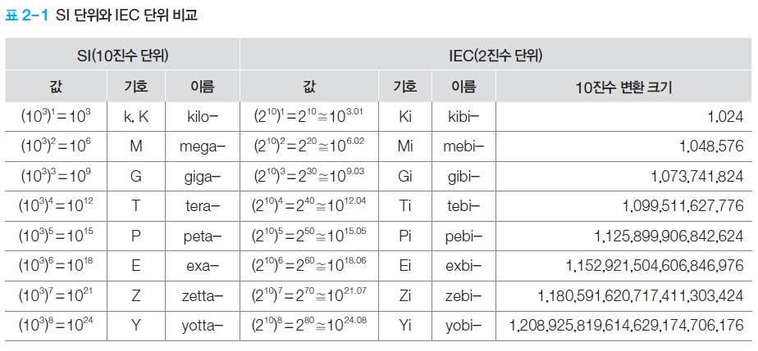
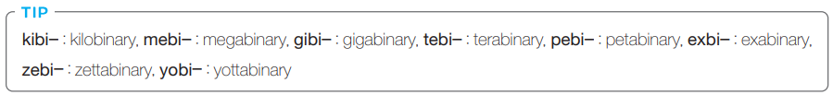
2.1 진법과 진법 변환
SI 단위와 IEC 단위 비교

Slide 5

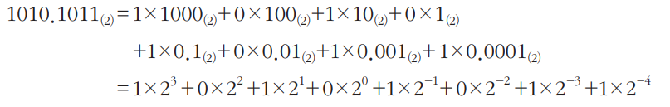
2.1 진법과 진법 변환
진법
  10진법
  10진수: 기수가 10인 수
  0, 1, 2, 3, 4, 5, 6, 7, 8, 9의 10개 수로 표현
  2진법
  기수가 2인 수
  0, 1 두 개의 수로 표현
2

Slide 6


2.1 진법과 진법 변환
  8진법
  0~7까지 8개의 수로 표현
  16진법
  0~9, A~F까지 16개의 기호로 표현
  8진수보다는 16진수를 사용하는 경우가 더 많은데 실제로 컴퓨터 구조나 어셈블리어에서는 16진수를 많이 쓴다. 자릿수를 더 짧게 표현할 수 있기 때문이다.

Slide 7
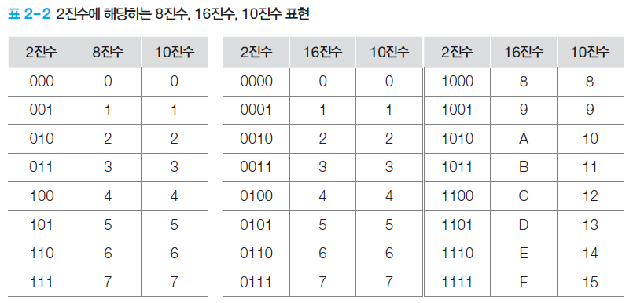
2.1 진법과 진법 변환
  2진수에 해당하는 8진수, 16진수, 10진수 표현

Slide 8
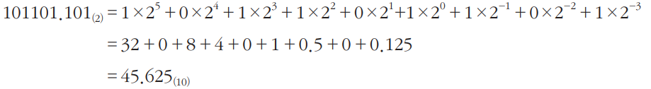
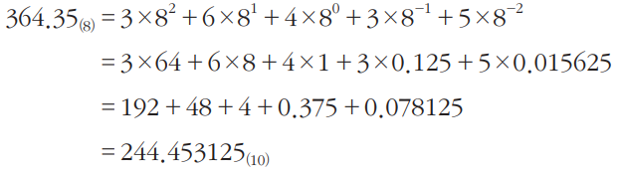
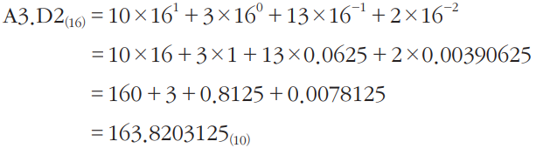
2.1 진법과 진법 변환
진법 변환
  2진수, 8진수, 16진수를 10진수로 변환
  ➊ 2진수를 10진수로 변환한 예
  ➋ 8진수를 10진수로 변환한 예
  ➌ 16진수를 10진수로 변환한 예
3

Slide 9
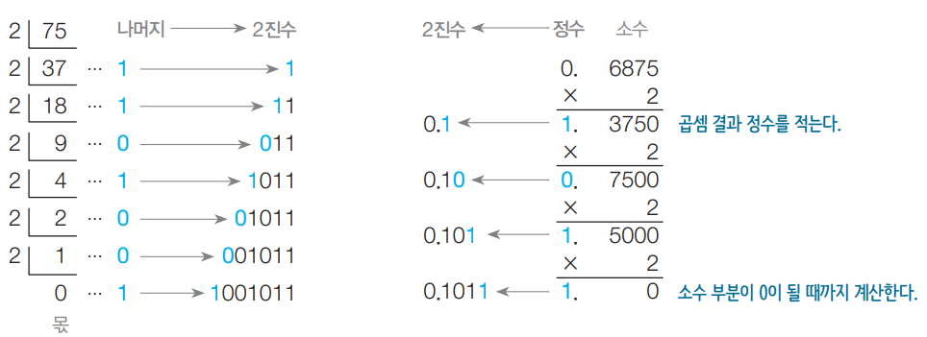
2.1 진법과 진법 변환
  10진수 - 2진수 변환
  정수부분과 소수부분으로 나누어 변환
  정수부분은 2로 나누고, 소수부분은 2를 곱한다.
  10진수 75.6875를 2진수로 변환한 예

Slide 10
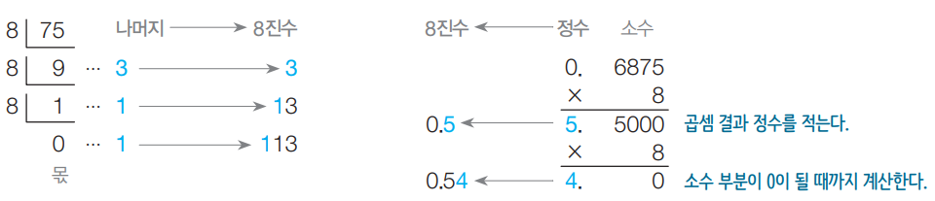
2.1 진법과 진법 변환
  10진수 - 8진수 변환
  10진수 75.6875를 8진수로 변환
  8로 나누고, 곱한다.

Slide 11
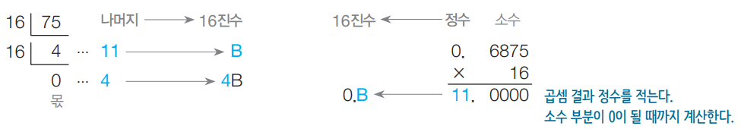
2.1 진법과 진법 변환
  10진수 - 16진수 변환
  10진수 75.6875를 16진수로 변환
  16으로 나누고, 곱한다.

Slide 12
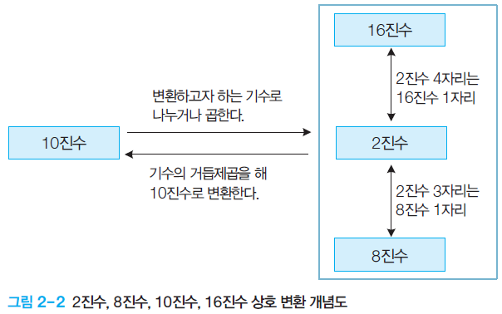
2.1 진법과 진법 변환
  2진수 - 8진수 - 10진수 - 16진수 상호 변환
10진수 | 2진수 | 8진수 | 16진수
0 | 0000 | 00 | 0
1 | 0001 | 01 | 1
2 | 0010 | 02 | 2
3 | 0011 | 03 | 3
4 | 0100 | 04 | 4
5 | 0101 | 05 | 5
6 | 0110 | 06 | 6
7 | 0111 | 07 | 7
8 | 1000 | 10 | 8
9 | 1001 | 11 | 9
10 | 1010 | 12 | A
11 | 1011 | 13 | B
12 | 1100 | 14 | C
13 | 1101 | 15 | D
14 | 1110 | 16 | E
15 | 1111 | 17 | F

Slide 13
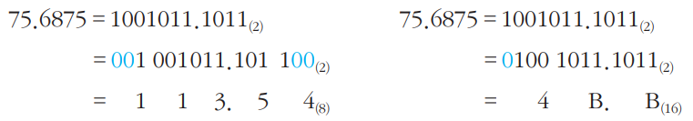
2.1 진법과 진법 변환
  10진수를 8진수, 16진수로 변환한 예
  8진수와 16진수를 2진수로 변환한 예

Slide 14
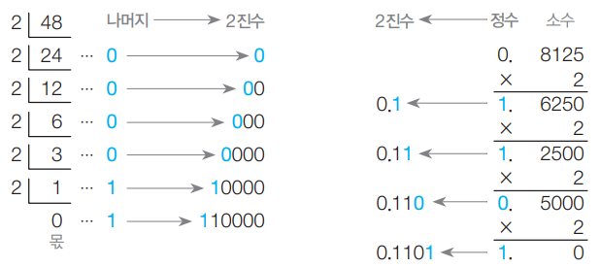
2.1 진법과 진법 변환
예제 2-1 | 10진수 48.8125를 2진수, 8진수, 16진수로 변환하여라.
풀이
110000.1101₍₂₎ = 110 000. 110 100₍₂₎ = 60.64₍₈₎
= 0011 0000.1101₍₂₎ = 30.D₍₁₆₎
End of Example

Slide 15
2.2 정수 표현
보수의 개념과 음수
  최상위비트(MSB)를 부호비트로 사용
  양수(+) : 0 음수(-) : 1
  2진수 음수를 표시하는 방법
  부호와 절댓값(sign-magnitude)
  1의 보수(1's complement)
  2의 보수(2’s complement)
1

Slide 16
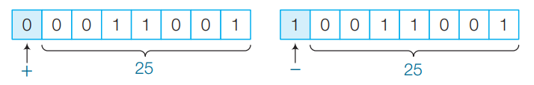
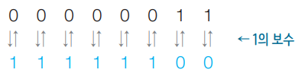
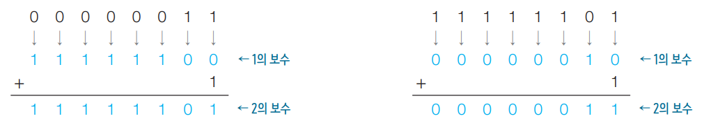
2.2 정수 표현
부호와 절댓값
  부호비트만 양수와 음수를 나타내고 나머지 비트들은 같다.
1의 보수 방식
  0 → 1, 1 → 0으로 변환
2의 보수 방식
  1의 보수 + 1 = 2의 보수

Slide 17


2.2 정수 표현
Tip: 1의 보수를 사용하지 않고 2의 보수로 한번에 바꾸는 방법
  최하위 비트부터 1을 처음 만날 때까지 그대로 쓰고 나머지는 반대(0→1, 1→ 0)로 바꾼다.
  00110000₍₂₎(48)의 2의 보수는 오른쪽부터 최초 1이 있는 5번째 비트(10000₍₂₎)까지는 그대로 쓰고,
  나머지 상위 001₍₂₎을 110₍₂₎으로 바꾼 11010000₍₂₎(-48)이다.
  11001101₍₂₎(-51)의 2의 보수는 LSB가 1₍₂₎이므로 이 비트만 그대로 두고
  나머지는 반대로 바꾼 00110011₍₂₎(51)이다.
001
교재 오타: 000 → 001

Slide 18
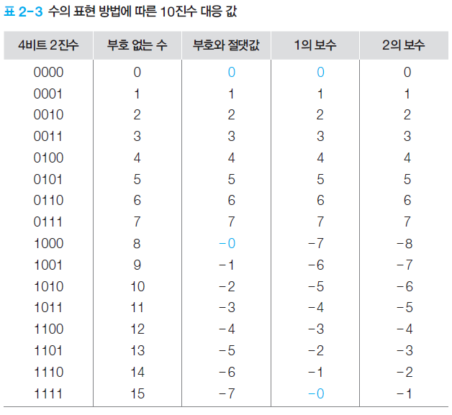
2.2 정수 표현
수의 표현 방법에 따른 10진수 대응 값

Slide 19
2.2 정수 표현
r진수에는 r의 보수와 r-1의 보수가 있다.
10진수에는 9의 보수와 10의 보수가 있고, 8진수에는 7의 보수와 8의 보수가 있으며, 2진수에는 1의 보수와 2의 보수가 있다.
567의 9의 보수 : 999-567=432
567의 10의 보수 : 999-567+1=433
00000011의 1의 보수 : 11111111-00000011=11111100
00000011의 2의 보수 : 11111100+1=11111101
  양수를 보수로 바꾸면 음수
  음수를 보수로 바꾸면 양수
  2진수와 그 수의 1의 보수와의 합은 모든 bit가 1이 된다.
  2진수와 그 수의 2 보수와의 합은 모든 bit가 0이 된다.
  (자릿수를 벗어나는 비트는 제외)

Slide 20
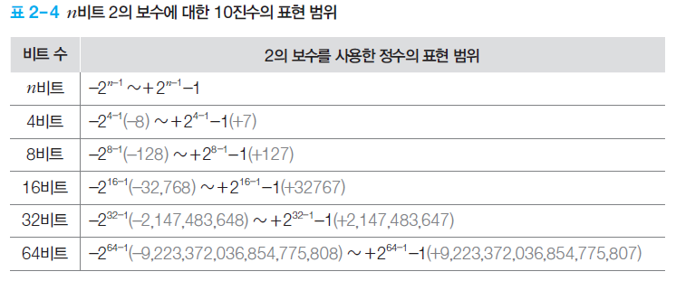
2.2 정수 표현
2의 보수에 대한 10진수의 표현 범위

Slide 21
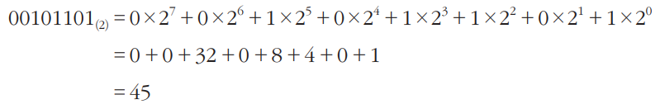
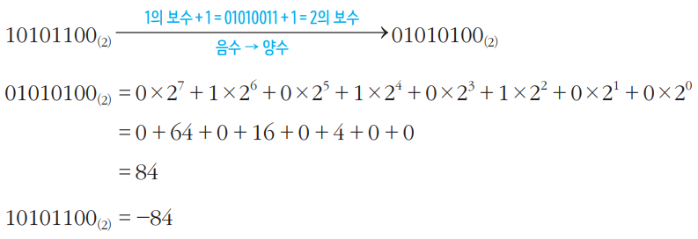
2.2 정수 표현
  2의 보수를 10진수로 변환
  2의 보수로 표현된 수 00101101₍₂₎을 10진수로 변환하는 방법
  최상위 비트가 0이므로 양수. 따라서 00101101₍₂₎의 값을 10진수로 변환하여 +부호를 붙인다.
  2의 보수로 표현된 수 10101100₍₂₎을 10진수로 변환하는 방법
  최상위 비트가 1이므로 음수다.
  2의 보수로 바꾼 후 10진수로 변환하여 -부호를 붙이면 -84가 된다.

Slide 22
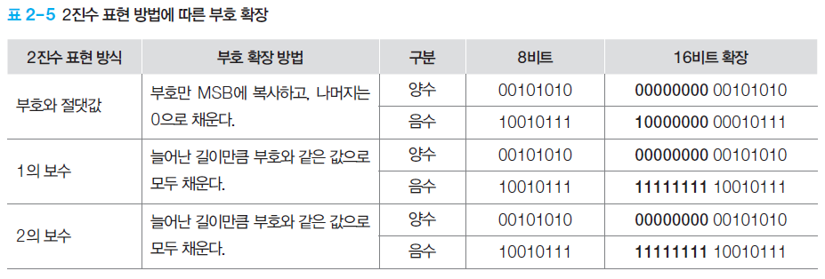
2.2 정수 표현
부호 확장
  부호 확장이란 늘어난 비트 수 만큼 부호를 늘려주는 방법
2

Slide 23
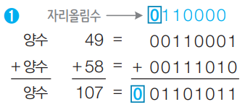
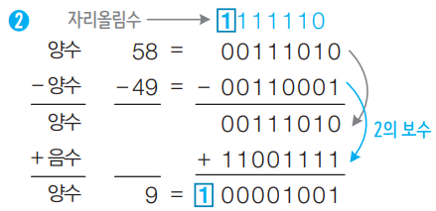
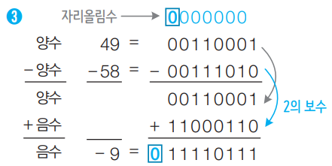
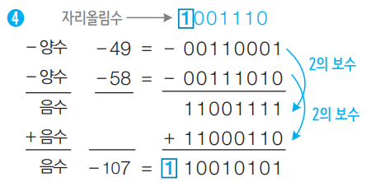
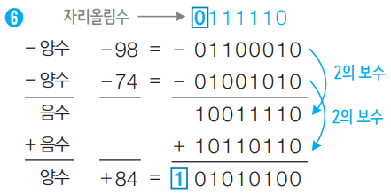
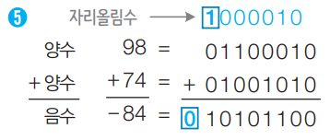
2.2 정수 표현
2진 정수 연산
  뺄셈의 원리를 보면, A-B 대신에 A+(B의 2의 보수)를 계산하면 된다.
  뺄셈에서 2의 보수 방식을 사용하는 이유는 뺄셈을 가산기를 사용하여 수행할 수 있다.
3
서로 다름
서로 다름
overflow

Slide 24
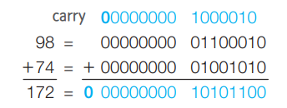
2.2 정수 표현
예제 2-2 | 8비트 연산 98+74는 오버플로가 발생하여 잘못 계산된 결과를 얻었다. 부호 확장으로 올바른 결과를 얻을 수 있음을 설명하여라.
풀이
부호를 확장하여 연산하는 과정은 다음과 같다.
직전 캐리와 최종 캐리(밑줄 친 부분)가 같으므로 정상적으로 계산된 것임을 알 수 있고,
그 결과는 10101100₍₂₎ = 128+32+8+4 = 172₍₁₀₎이다.
End of Example

Slide 25
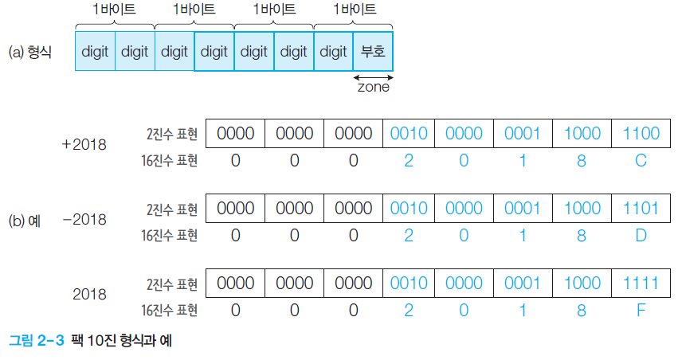
2.2 정수 표현
10진 정수 표현
  팩 10진 형식
  디지트(digit) 2개를 8421 코드로 나타내고 최하위 바이트의 존 부분에 4비트의 부호를 표현한다.
  부호는 양수(+)는 C(1100), 음수(-)는 D(1101), 부호가 없는 양수는 F(1111)로 표현한다.
4

Slide 26
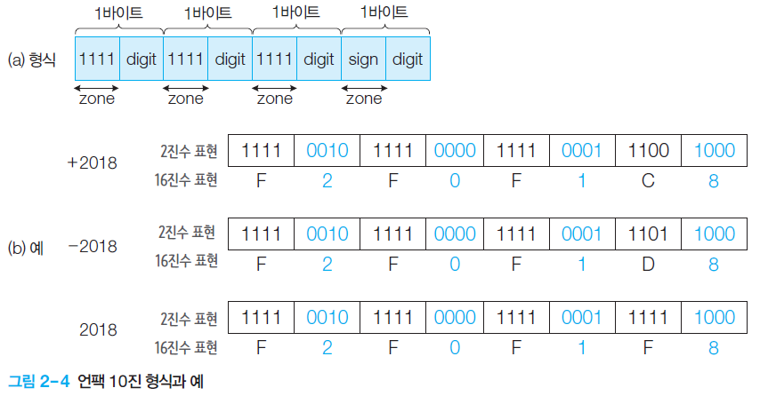
2.2 정수 표현
  언팩 10진 형식
  1바이트가 존 부분과 디지트 부분으로 구성되어 있다.
  존 부분에는 F(1111)가 들어가고, 디지트 부분에는 8421 코드로 표현된 숫자가 들어간다.
  하위 바이트의 존 부분에 부호가 들어가며, 양수(+)는 C(1100), 음수(-)는 D(1101), 부호가 없는 양수는 F(1111)로 표현한다.

Slide 27
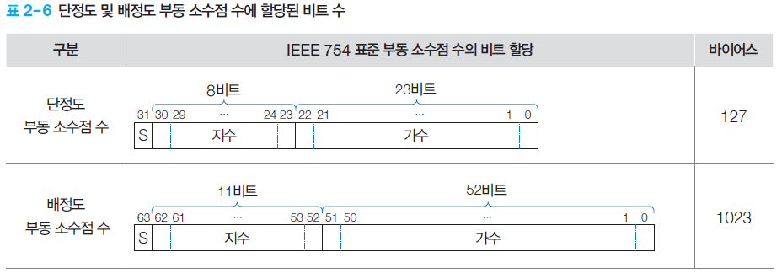
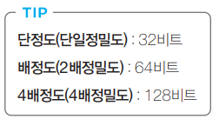
2.3 실수 표현
  컴퓨터의 부동소수점수는 IEEE 754표준을 따른다.
  부호(sign), 지수(exponent), 가수(mantissa)의 세 영역으로 표시
  부호(S)가 0일 때는 양수를 나타내고, 1일 때는 음수를 나타낸다.
  단정도(single precision) 부동소수점수와 배정도(double precision) 부동소수점수의 두 가지 표현 방법이 있다.

Slide 28
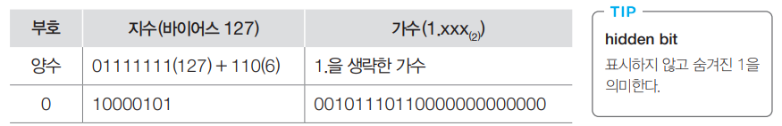
2.3 실수 표현
정규화(normalization) : 과학적 표기방법
2진수의 정규화
바이어스(bias) : 지수의 양수, 음수를 나타내기 위한 방법
  IEEE 754 표준에서는 바이어스 127(단정도) 또는 1023(배정도)을 사용
  표현 지수 = 바이어스 + 2진 지수 값

Slide 29
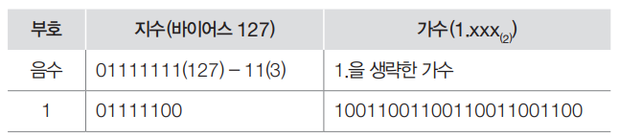
2.3 실수 표현
10진수 -0.2를 단정도 부동소수점으로 표현
2진수로 변환하고 정규화한다.

Slide 30
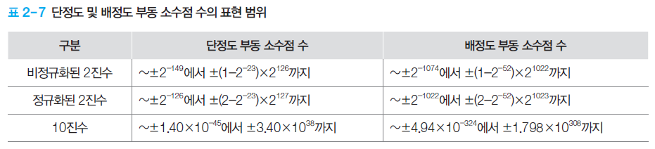
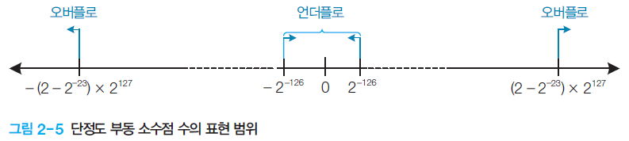
2.3 실수 표현
컴퓨터에서의 부동소수점수의 표현 범위

Slide 31
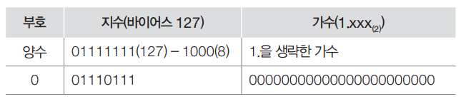
2.3 실수 표현
예제 2-3 | 을 단정도 부동소수점 방식으로 표현하여라.
풀이
을 정규화된 방법으로 표현하면 이다.
그러므로 를 단정도 부동소수점수로 표현하면 다음과 같다.
End of Example

Slide 32
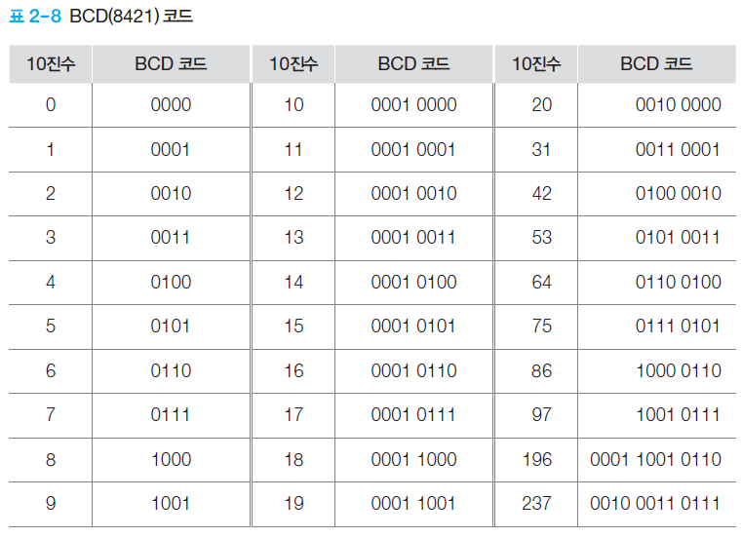
2.4 디지털 코드
BCD 코드(Binary Coded Decimal Code : 2진화 10진 코드, 8421 코드)
  BCD코드는 10진수 0(0000)부터 9(1001)까지를 2진화한 코드
  표기는 2진수이지만 의미는 10진수
  1010부터 1111까지 6개는 사용하지 않음
1

Slide 33
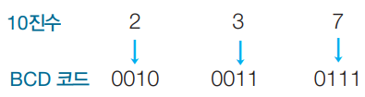
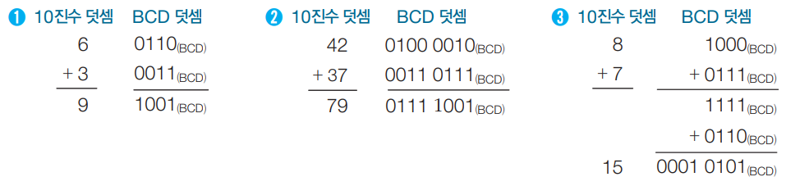
2.4 디지털 코드
  예를 들어 10진수 237을 BCD 코드로 변환하면
  BCD 코드의 연산은 다음 예에서 ➊ ~ ➋와 같이 10진수처럼 연산한다.
  계산 결과가 ➌과 같이 9를 초과하여 BCD 코드를 벗어나는 경우에는 결과에 6(0110)을 더한다.

Slide 34
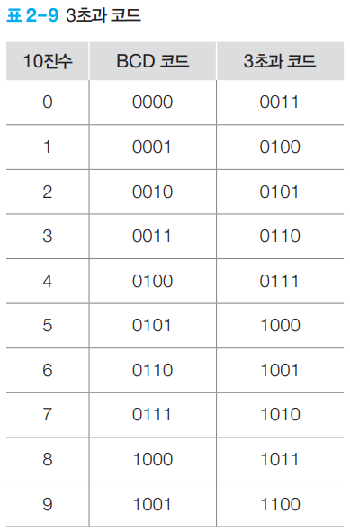
2.4 디지털 코드
3초과 코드(excess-3 code)
  BCD코드(8421코드)로 표현된 값에 3을 더해 준 값으로 나타내는 코드
  자기 보수의 성질
2
보수 관계

Slide 35
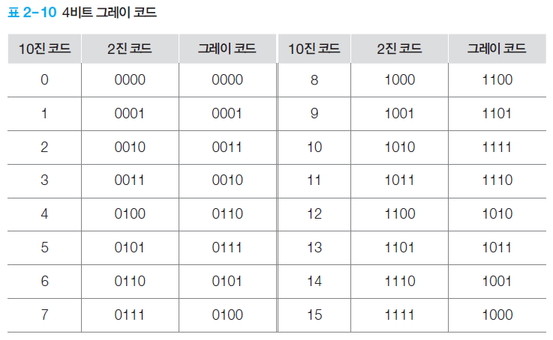
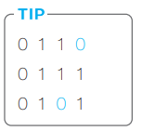
2.4 디지털 코드
그레이 코드
  가중치가 없는 코드이기 때문에 연산에는 부적당하지만, 아날로그-디지털 변환기나 입출력 장치 코드로 주로 쓰인다.
  연속되는 코드들 간에 하나의 비트만 변화하여 새로운 코드가 된다.
3

Slide 36
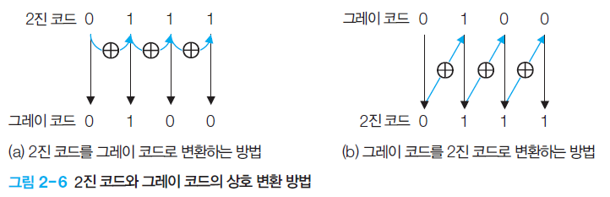
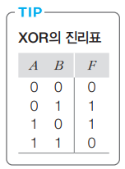

2.4 디지털 코드
2진 코드와 그레이 코드의 상호 변환 방법
$$\text{F}\text{=}\text{A}\text{⨁}\text{B}$$

Slide 37
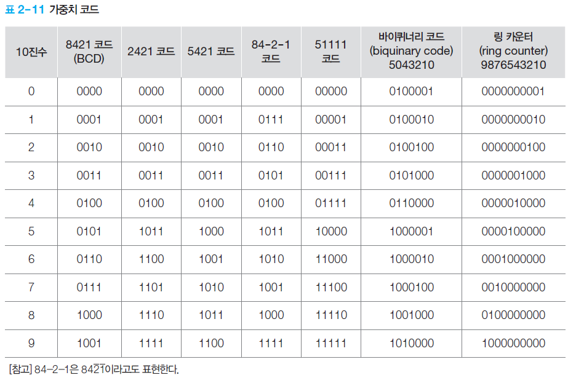
2.4 디지털 코드
4
다양한 2진 코드
  가중치 코드 : 각 비트의 위치에 따라 값이 정해진 코드

Slide 38
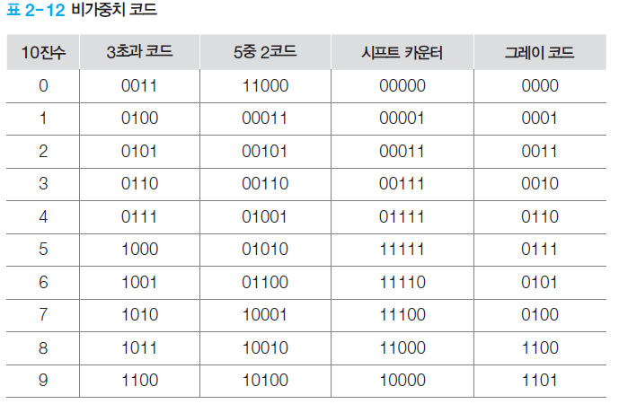
2.4 디지털 코드
  비가중치 코드 : 각 위치에 해당하는 값이 없는 코드이며, 이러한 코드들은 데이터 변환 같은 특수한 용도로 사용

Slide 39
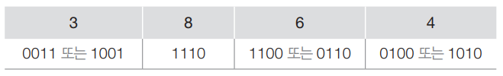
2.4 디지털 코드
예제 2-4 | 10진수 3864를 2421코드로 변환하여라.
풀이
  각 자리 별로 변환하면 다음과 같다. 여기서 3, 6, 4는 각각 2가지 경우가 존재한다.
End of Example

Slide 40
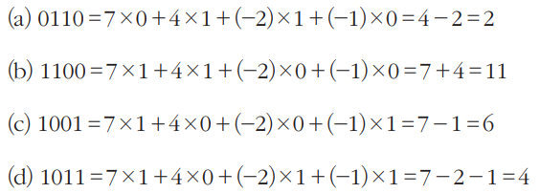
2.4 디지털 코드
예제 2-5 | 74-2-1코드로 표현한 아래의 수를 10진수로 나타내어라. (a) 0110 (b) 1100 (c) 1001 (d) 1011
풀이
End of Example

Slide 41

2.4 디지털 코드
영숫자 코드
  표준 BCD 코드
  6비트로 하나의 문자를 표현
  최대 64문자까지 표현 가능한 코드
5

Slide 42

2.4 디지털 코드
  ASCII 코드
  미국 국립 표준 연구소(ANSI)가 제정한 정보 교환용 미국 표준 코드
  128가지의 문자를 표현 가능

Slide 43

2.4 디지털 코드
  EBCDIC 코드
  대형 컴퓨터와 IBM 계열 컴퓨터에서 많이 사용되고 있는 8비트 코드(IBM에서 개발)
  256종류의 문자 코드를 표현할 수 있는 영숫자 코드

Slide 44
2.4 디지털 코드
  유니코드
  ASCII 코드의 한계성을 극복하기 위하여 개발된 인터넷 시대의 표준
  유니코드 컨소시엄은 UTF-32, UTF-16, UTF-8의 세 가지 기본 코드를 제안
  1991년 10월에 1.0.0 버전이 발표된 후 많은 수정 거듭
  다양한 운영체제와 최신의 모든 웹 브라우저 및 기타 많은 제품에서 유니코드 지원
    기존 문자셋을 사용할 때보다 상당한 비용 절감 효과
    리엔지니어링 없이 여러 플랫폼, 언어 및 국가를 지원
    서로 다른 여러 시스템으로 데이터를 손상 없이 전송
  유니코드는 총 1,117,111개의 문자 표현
  Plane이라 불리는 17개의 영역이 각각 65,536개의 문자 표현
  미국, 유럽, 동아시아, 아프리카, 아시아 태평양 지역 등의 주요 언어들에 적용
  유니코드는 유럽, 중동, 아시아 등 거의 대부분의 문자를 포함하고 있으며, 10만개 이상의 문자로 구성
  한중일 통합 한자(CJK Unified Ideographs) 97,680개
  한글 11,172개 문자
  구두표시, 수학기호, 전문기호, 기하학적 모양, 이모지 기호 등을 포함
  2024년 9월 12일 현재 최신 버전은 16.0이며, 지속적으로 산업계의 요구나 새로운 문자들 추가

Slide 45

2.5 에러 검출 코드
패리티 비트
  짝수패리티(even parity) : 데이터에서 1의 개수를 짝수 개로 맞춤
  홀수패리티(odd parity) : 1의 개수를 홀수 개로 맞춤
  패리티 비트는 데이터 전송과정에서 에러 검사를 위한 추가비트
  패리티는 단지 에러 검출만 가능하며, 여러 비트에 에러가 발생할 경우에는 검출이 안될 수도 있음
1

Slide 46
2.5 에러 검출 코드
예제 2-6 | 짝수 패리티 시스템에서 코드 그룹 10110, 11010, 110011, 10101110100, 1100010101011을 수신하였다. 에러가 발생한 그룹을 찾아보아라.
풀이
짝수 패리티가 필요하므로 1이 홀수 개인 그룹은 에러 발생
10110, 11010, 1100010101011에 비트 에러가 발생하였음
End of Example

Slide 47

2.5 에러 검출 코드
해밍 코드
  에러를 정정할 수 있는 코드
  추가적으로 많은 비트가 필요하므로 많은 양의 데이터 전달이 필요
  데이터 비트와 패리티 비트와의 관계
  예를 들어 d = 8이면 2^{p}≥8+p+1을 만족하는 p를 계산하면 4가 된다.
  해밍코드에서는 짝수 패리티를 사용
2

Slide 48
2.5 에러 검출 코드
8비트 데이터의 에러 정정 코드
for example
P₁ | P₂ | D₃ | P₄ | D₅ | D₆ | D₇ | P₈ | D₉ | D₁₀ | D₁₁ | D₁₂
 |  | 0 |  | 0 | 1 | 0 |  | 1 | 1 | 1 | 0

Slide 49

2.5 에러 검출 코드
해밍 코드에서 패리티 비트 생성 과정

Slide 50
2.5 에러 검출 코드
해밍 코드에서 패리티 비트 검사 과정
  전송된 데이터 : 010111011110
    ☞ 패리티들을 포함하여 검사
  검사된 패리티를 P₈ P₄ P₂ P₁ 순서대로 정렬
  모든 패리티가 0이면 에러 없음
  하나라도 1이 있으면 에러 발생: 결과가 0101이므로 에러 있음
  0101을 10진수로 바꾸면 5이며, 수신된 데이터에서 앞에서 5번째 비트 010111011110에 에러가 발생한 것이므로 010101011110으로 바꾸어 주면 에러가 정정된다.
P₁ | P₂ | D₃ | P₄ | D₅ | D₆ | D₇ | P₈ | D₉ | D₁₀ | D₁₁ | D₁₂
0 | 1 | 0 | 1 | 1 | 1 | 0 | 1 | 1 | 1 | 1 | 0

Slide 51

2.5 에러 검출 코드

Slide 52

2.5 에러 검출 코드
예제 2-7 | 다음 해밍 코드 중 에러가 있는지 검사하여라. 1 1 1 1 0 1 0 0 1 0 1 0
풀이
이므로 에러 없음
End of Example

Slide 53

2.5 에러 검출 코드
순환 중복 검사(CRC)
  높은 신뢰도를 확보하며 에러 검출을 위한 오버헤드가 적고, 랜덤 에러나 버스트 에러를 포함한 에러 검출에 매우 좋은 성능을 갖는다.
  CRC 발생기 및 검출기
  수신 측에서는 수신된 d + k비트의 데이터를 키 값으로 나누었을 때 나머지가 0이면 에러가 없는 것이지만, 0이 아니면 에러가 발생한 것으로 판단한다.
3

Slide 54


2.5 에러 검출 코드
  CRC 계산에 사용되는 모듈로-2 연산
  사칙 연산에서 캐리는 고려하지 않는다.
  덧셈 연산은 뺄셈 연산과 결과가 같으며 XOR 연산과도 같다.
  데이터가 100100이고, 키 값이 1101인 경우 FCS를 계산하는 예

Slide 55


2.5 에러 검출 코드
  CRC 하드웨어
  시프트 레지스터와 XOR 게이트(⊕)를 사용하여 구성할 수 있다.
  데이터 100100을 MSB부터 차례로 입력하면, FCS = 001이 된다.

Slide 56


2.5 에러 검출 코드
  CRC 테이블 기법
  [그림 2-10]과 같이 비트 단위로 CRC를 계산하면 회로는 간단하지만 처리 속도에 문제가 있다.
  이를 위해 미리 CRC를 계산하여 메모리에 저장해 놓고 사용한다.
  생성 다항식
  생성 다항식은 에러 검출 능력을 고려하여 결정되는데, 현재 다음 유형이 사용된다

